Slide 1
3 – Celebrita
FAVBKalt_1
18. 3. 2017
Mgr. Šárka Gmiterková

Slide 2
Texty
King, Barry (2003): Embodying an elastic self: The parametrics of contemporary stardom. In: Austin, Thomas – Barker, Martin (eds.) (2003): Contemporary Hollywood stardom. London: Arnold, s. 45 – 61.
Geraghty, Christine (2000): Re-examining Stardom: questions of texts, bodies and performance. In: Holmes, Su – Redmond, Sean (eds.) (2007): Stardom and celebrity. A reader. London and New York: Sage Publictions, s. 98 – 100.
Rojek, Chris (2001): Celebrity. London: Reaktion books, s. 9 – 49.

Slide 3
Současná hvězdná osobnost
Hollywodské hvězdy dnes disponují řadou proměnlivých identit. Žádná z nich není pro hvězdu určující a všechny jsou přiznaně performativní. Jejich fanoušci tedy nevidí jednu identitu, kterou mohou různá publika číst různými způsoby, ale mohou si mezi nimi vybírat.
‘Pro současné hvězdy představuje stmelení a soudržnost hvězdné osobnosti zásadní výzvu. V jejich jménu jsou totiž realizovány četné obchodní a propagační praktiky, které komplikují vytváření a sdílení koherentní a srozumitelné osobnosti.”

Slide 4
Million Dolar Baby r. Clint Eastwood, USA 2004

Slide 5
Hodiny (The Hours) r. Stephen Daldry, USA 2002

Slide 6
Edith Piaf (La Mome) r. Olivier Dahan, Francie 2007

Slide 7
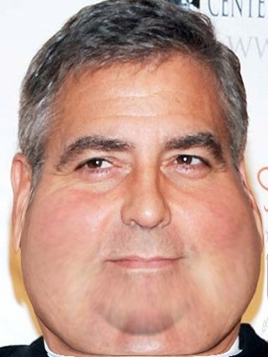
Elastická a autografická sláva
Současná forma slávy je výrazně autografická:
Hvězdy jsou nuceny neustále přepisovat okolnosti svých reprezentací a tento autografický (tzn. sebe-přepisující) proces je pro konstrukci hvězdné osobnosti záasadní.
Nová generace hvězd funguje ve fragmentárním, vysoce soutěživém, ostře sledovaném a globálním trhu. Tyto hvězdné osobnosti jsou tudíž nuceny koordinovat své kariéry ve smyslu protahování (stretching) svých osobních vlastností tak, aby pokryly všechny kariérní možnosti (v daném momentu) a zdůvodnily veškeré změny a nahodilosti jako kontinuální součást své osobnosti.
Na rozdíl od dřívějších plastických hvězdných obrazů jsou současné hvězdné osobnosti ve zvýšené míře elastické.

Slide 8
Tři různé podoby filmové hvězdy
Britská filmová teroetička a historička Christine Geraghty identifikovala tři typy filmových hvězd:
Hvězda jako celebrita
Hvězda jako profesionál
Hvězda jako performer (herec)
Jednotlivé osobnosti se do těchto kategorií dělí podle toho, do jaké míry je exponovaný jejich soukromý život a do jaké míry jsou zdůrazňovné jejich herecké schopnosti.

Slide 9
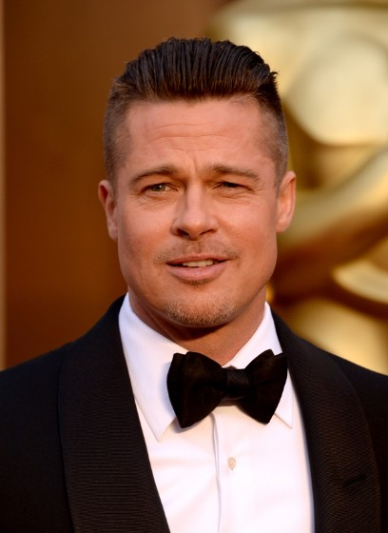
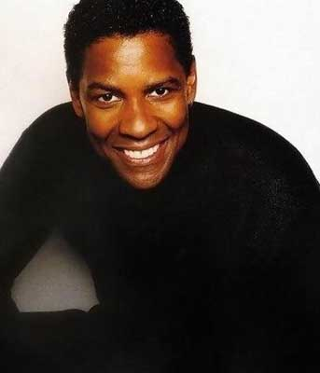
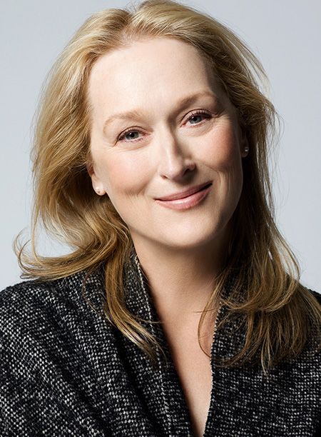
Hvězda jako celebrita – ten typ hvězdy, o jejímž soukromí, případně životním stylu máme nejvíce informací. Filmy jsou pro analýzu tohoto typu druhotné, převládá mimofilmový diskurz.
Hvězda jako profesionál – hvězda, kterou definuje korpus natočených filmů (žánr). Soukromý život je upozaděný, hvězdná osobnost je velmi kozistentní.
Hvězda jako performer – zdůrazněn performativní talent hvězdy, její / jeho herecké schopnosti; naopak soukromý diskurz téměř chybí. Hrají nejrůznější typy postav, proto v případě absentujícího mimofilmového rozměru může jít o velmi proměnlivou hvězdnou osobnost.

Slide 10
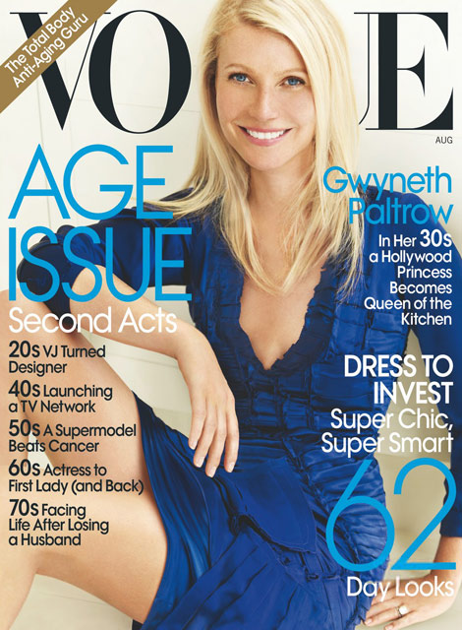
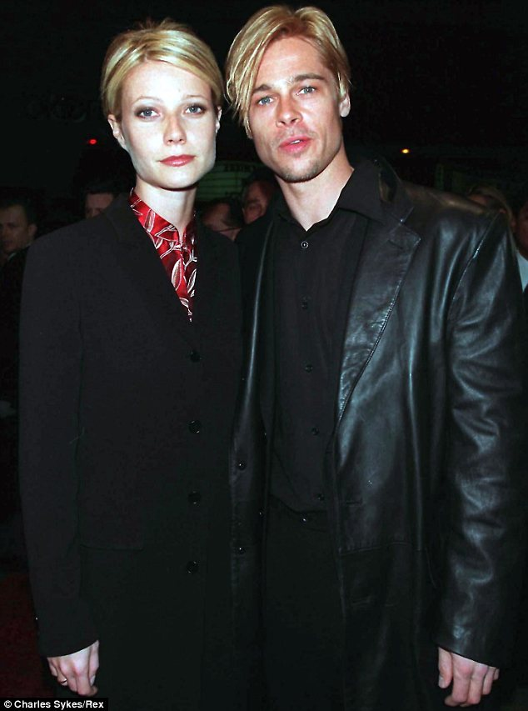
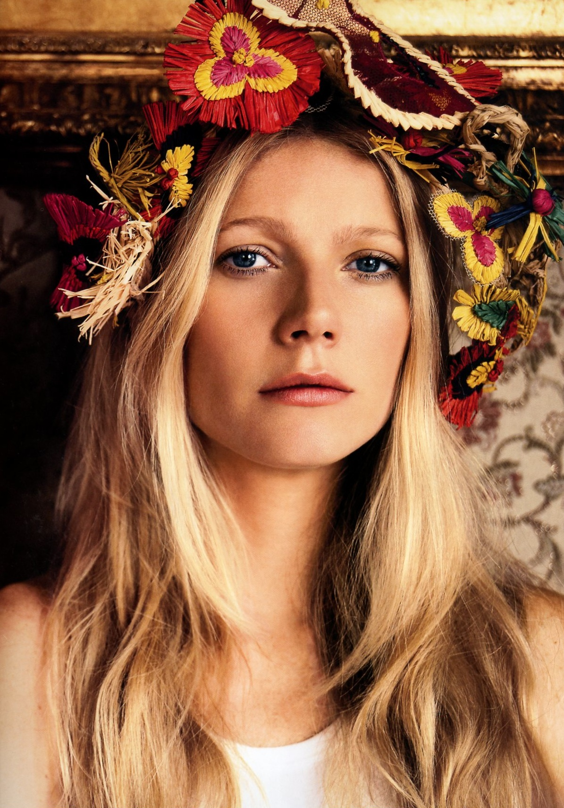
Gwyneth Paltrow
Jasně zaškatulkovat konkrétní hvězdnou osobnost do některé z kategorií je problematické – příklad Gwyneth Paltrow.
Je to celebrita nebo hvězda jako performer?
První fáze kariéry – status přítelkyně Brada Pitta ji vřadil mezi celebrity ještě předtím, než prorazila ve výraznější roli.

Slide 11
Gwyneth Paltrow jako performer
Paltrow je dcera známé divadelní herečky Blythe Danner.
Prorazila v hlavní roli ve filmu Emma (Douglas McGrath, 1996).
Další hlavní role ve snímku Zamilovaný Shakespeare (John Madden, 1998) ukázala její herecké schopnosti (britský akcent).
Odmítla hlavní roli ve filmu Titanic (1997, James Cameron)a místo toho hrála v nízkorozpčtových filmech Srdcová sedma (Peter Howitt, 1998), Posedlost (Farley Bros., 2002) a Taková zvláštní rodinka (Wes Anderson, 2002).

Slide 12
Mezi její ceněné počiny patří hlavní role ve filmu Sylvia (Christine Jeffs, 2003) – životopisný film o básnířce Sylvii Plath.
V rcoe 2005 ztvárnila hlavní roli ve snímku Důkaz – adaptace divadelní hry oceněné Pulitzerovou cenou (John Madden, 2005).
Pod povrchem hvězdy – celebrity se ve skutečnosti skrývá nadaná herečka?

Slide 13
Keeping up with the Kardashians (KUWTK)
Nejčistší forma připsaného (attributed) celebrity statusu (Chris Rojek)
Velmi saturovaná mediální přítomnost
Sláva rodinného klanu se datuje od roku 2006, kdy se začala vysílat první řada KUWTK
Kontext:
Kolem roku 2000 se vysílá řada rodinných celebrity shows (Osbournovi – 4 sezony, 2002 – 2005; Britney and Kevin: Chaotic – 1 sezona, 2004; Being Bobby Brown – 1 sezona, 2005)
Matka Kris Jenner známá díky manželství s olympijským vítězem v v desetiboji Brucem (dnes Caitlin) Jennerem => vlastní program Superfit with Bruce and Kris Jenner
Otec Khloe, Kim a Kourtney je Robert Kardashian, právník v extrémně medializovaném případu s O. J. Simpsonem

Slide 14
Matka Kris jako centrální osobnost – vzbuzuje polarizující reakce >> slávou posedlá “momager”, která neváhá vydělávat na vlastních potomcích, na stranu druhou se dobrovolně staví jako terč kritiky vůči vykonstruovanému a agresivnímu vlastnímu marketingu, zatímco její dcery mohou působit o něco autentičtějším, spontánnějším dojmem (romance, svatby, zklamání)
Naprosto bezprecedentní využívání a závislost na sociálních médiích
Na jednu stranu rodinné impérium neustále tvrdí, že nic není tabu, vše je veřejné x na stranu druhou neustále připomínají, že vytvářejí značku (brand) – jde o specifický druh tvůrčí práce
Je to zcela vykonstruovaná realita, která ale ukazuje proces této konstrukce
Hyperfemininní svět

